Slide 1
《通信与网络》实验八 载波传输实验
2022年12月

Slide 2
目录
载波传输重点回顾
实验内容和流程

Slide 3
一、载波传输重点回顾

Slide 4
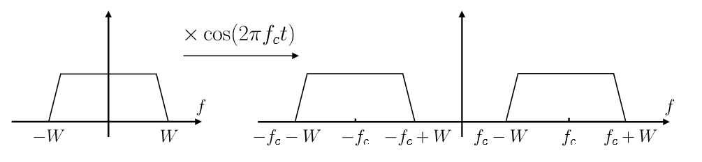

载波传输
为什么调制到载波？
由于通信信道往往是带通的，待传输基带信号需要乘以$cos⁡(2πf_{c}t)$搬移到频带上再进行传输，其中$f_{c}$为高频载波的频率

Slide 5
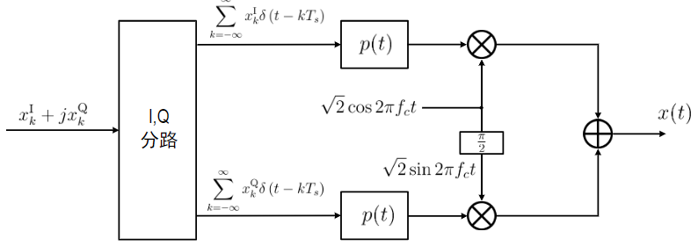
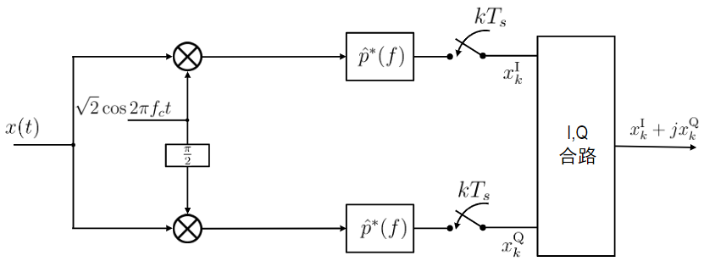
载波传输
收发机设计
发送机
用正交的cos, sin各自承载I, Q两路信号
接收机

Slide 6
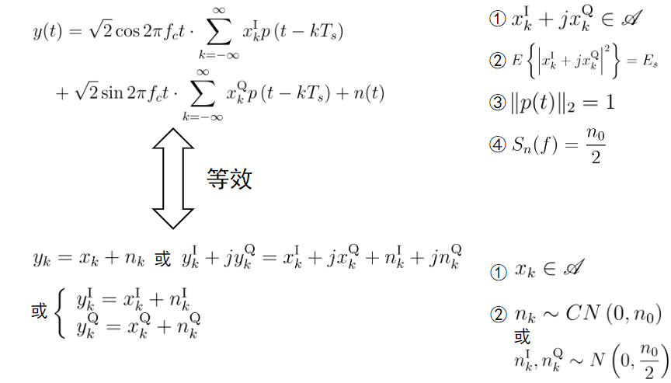

等效复电平模型
频带传输 => 等效复电平模型
理想的载波传输过程可等效为复电平信道，等效于发送复数电平，信道为复高斯噪声$CN(0,n_{0})$

Slide 7
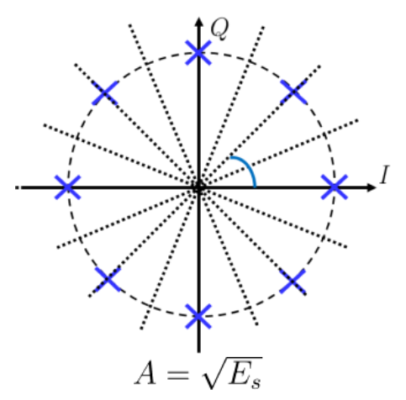
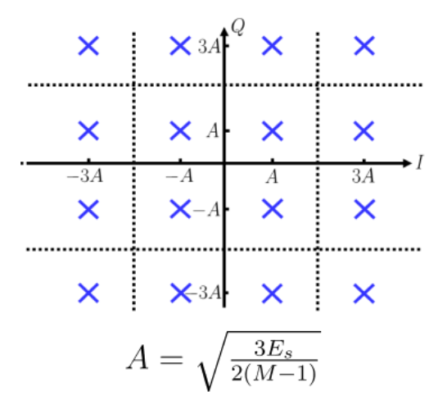
典型载波传输方式
相位偏移调制
PSK: Phase Shift Keying
通过改变载波的频率调制信息。
正交幅度调制
QAM: Quadrature Amplitude Modulation
通过改变载波的相位和幅度调制基带信息。

Slide 8
二、实验内容介绍

Slide 9
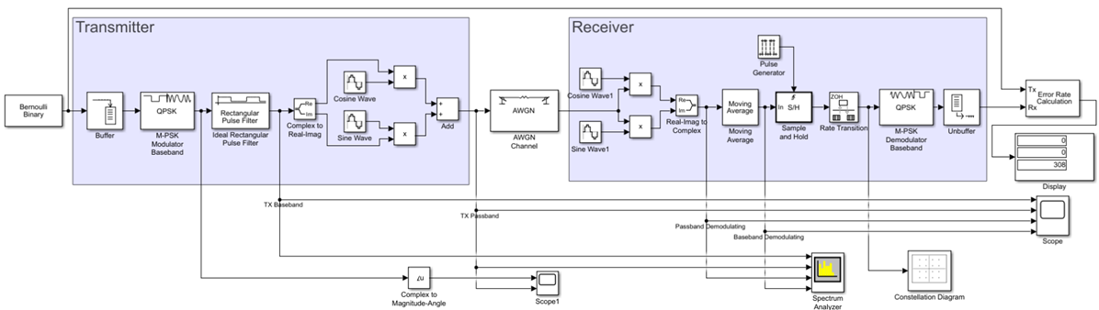

1.多进制相位偏移调制
搭建模型
基带调制：理想矩形脉冲滤波器+匹配滤波
载波调制：cos, sin各自承载I, Q两路信号
观察载波调制与解调过程
波形、频谱、载波相位与复电平对应关系
记录误符号率与$E_{b}/n_{0}关系$，并对比复电平等效信道

Slide 10
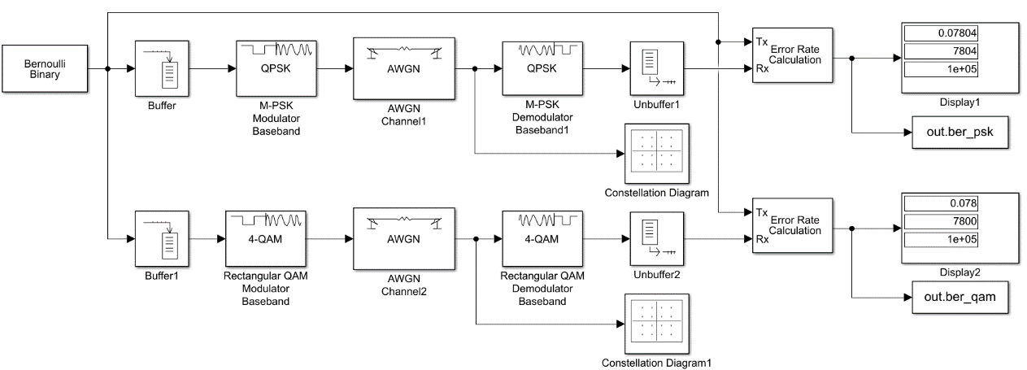
2.复电平映射方式对比
搭建模型
复电平符号映射+判决
观察记录不同噪声下的接收星座图
运行脚本exp8.m绘制误符号率-信噪比曲线
对比理论结果

Slide 11
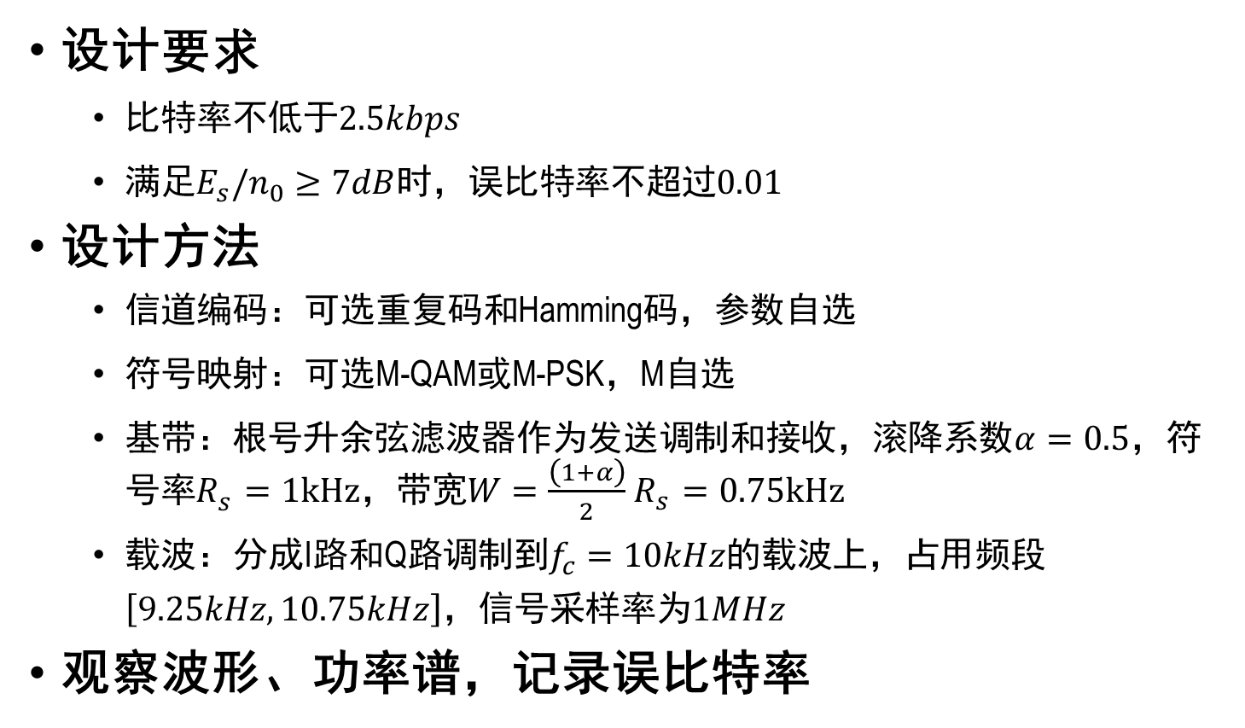
3.综合实验：完整通信系统搭建
设计要求
比特率不低于$2.5kbps$
满足$E_{s}/n_{0}≥7dB$时，误比特率不超过$0.01$
设计方法
信道编码：可选重复码和Hamming码，参数自选
符号映射：可选M-QAM或M-PSK，M自选
基带：根号升余弦滤波器作为发送调制和接收，滚降系数$α=0.5$，符号率$R_{s}=1kHz$，带宽$W=\frac{\left(1+α\right)}{2}R_{s}=0.75kHz$
载波：分成I路和Q路调制到$f_{c}=10kHz$的载波上，占用频段$\left[9.25kHz, 10.75kHz\right]$，信号采样率为$1MHz$
观察波形、功率谱，记录误比特率

Slide 12
注意事项
提交实验报告至网络学堂
实验报告需包括代码、实验流程记录、思考题回答

